Slide 1
MAKE A DREAM
組員：10744121曾雅珊(50%)
負責首頁、about us、登入註冊、購物車
組員：10744145古珮樺(50%)
負責商品頁面、q&a、最後修改

Slide 2
網站內容介紹
網站主要用暖色系為背景
→營造出溫暖的感覺
→為了讓人有想要一直想要買下去的慾望
我們不想要用網路上現有的東西來製作
→從LOGO 到幻燈片的圖，甚至抽獎券都是自己設計
FOOTER放聯絡我們，點擊就可以連結到我們的IG，而上面的頭像也是我們自己製作的

Slide 3
網站內容介紹
商品頁面的部分我們採用簡單的方式，把所有功能都放上去，就有一種簡潔大方的感覺
登入頁面是使用彈跳視窗，可以輸入帳號密碼，同時也有管理員登入按鍵跟註冊鍵放在一起，讓人有一目了然的感覺

Slide 4
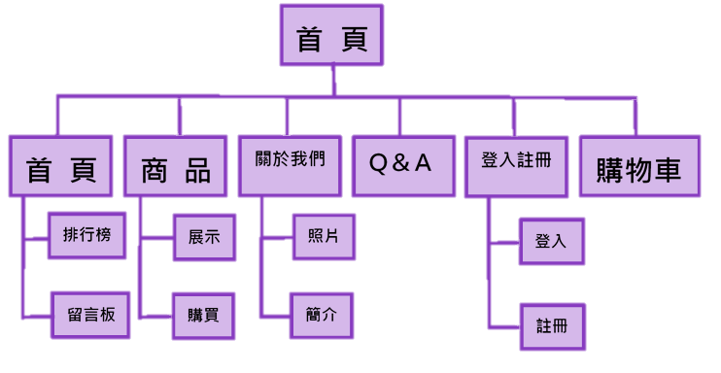
網站架構

Slide 5
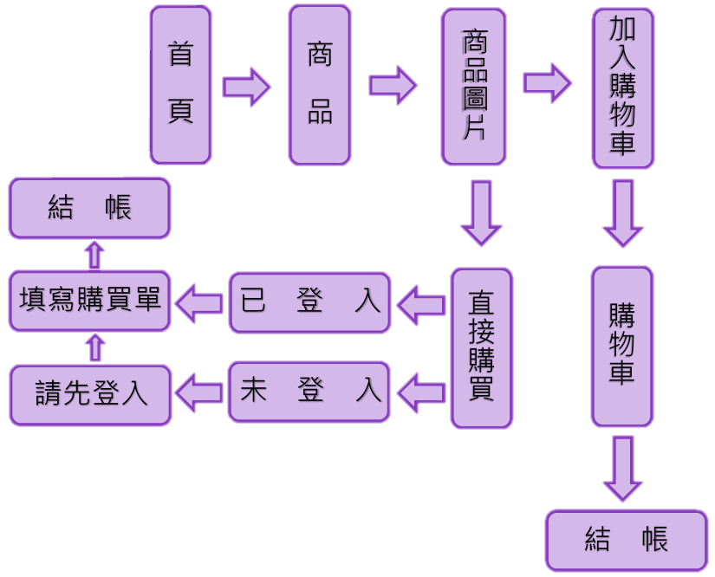
網站的購物流程

Slide 6
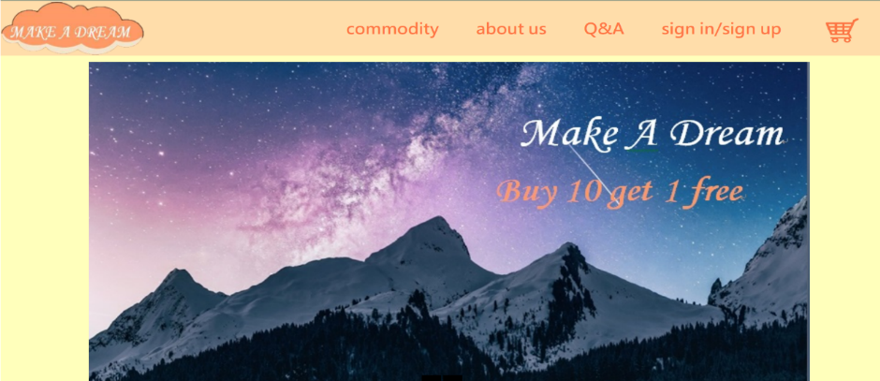
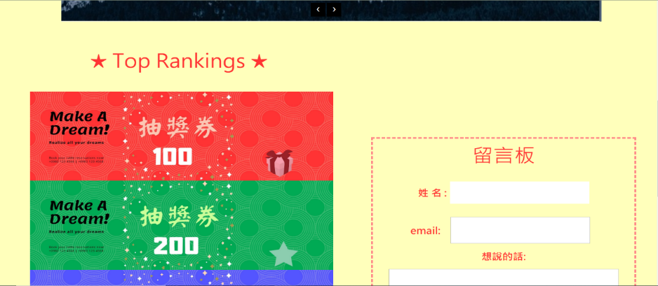
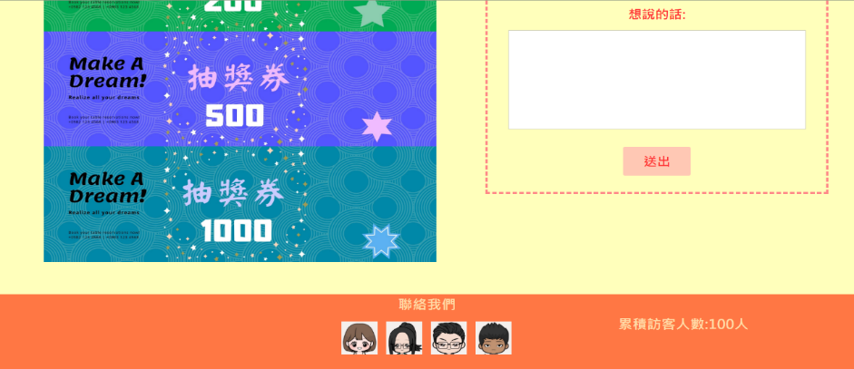
網站功能介紹
左上角的雲點進去可以回到首頁
右上角選單列點擊可以進到對應的頁面
左下角的人氣排行榜，可以根據庫存的多少進行排列，而抽獎券點進去，可以進到他的購買頁面
留言板送出之後，資料會傳送到資料庫
點擊聯絡我們就可以連結到我們各自的IG

Slide 7
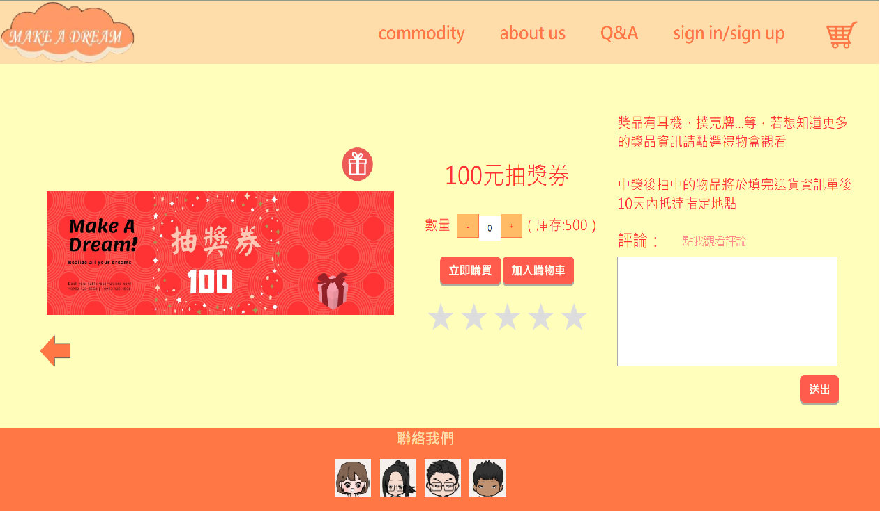
網站功能介紹
點擊上方禮物圖示可觀看有哪些獎品；點擊點我觀看評論會出現消費者評論紀錄；按完數量就可以直接購買或先加入購物車；填完評論、星星按下送出後，評論資料將匯入資料庫。

Slide 8
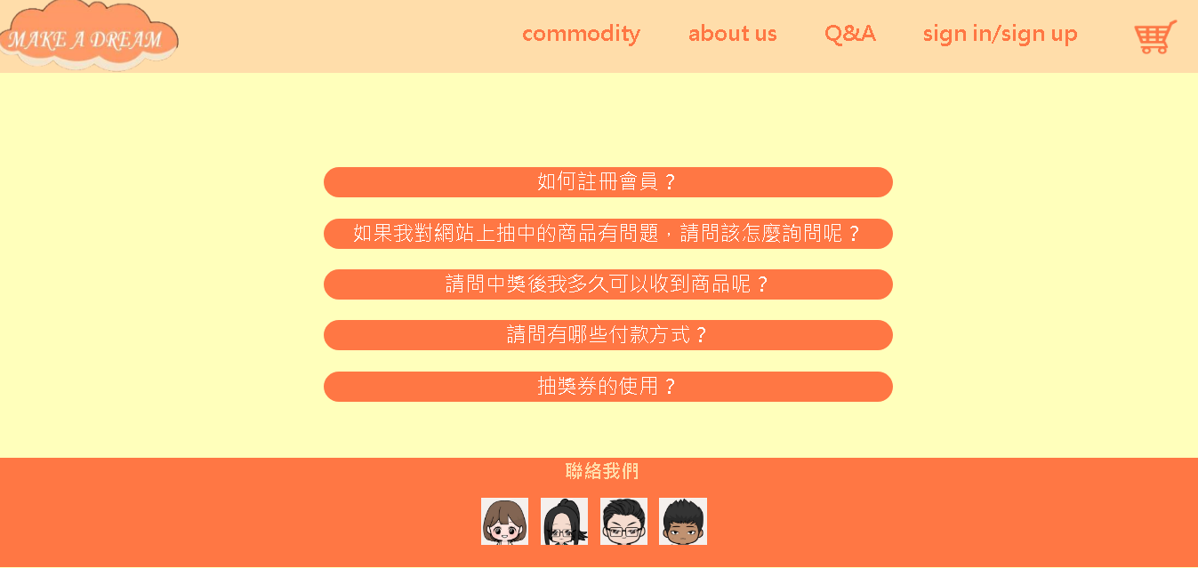
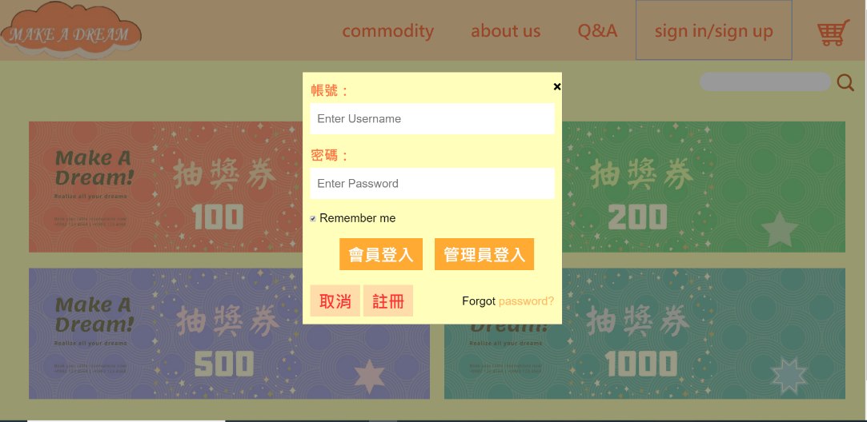
網站功能介紹
點擊問題，就會出現答案
輸入帳號密碼，即可登入，如果還不是會員者按註冊即可，若要返回請按取消

Slide 9
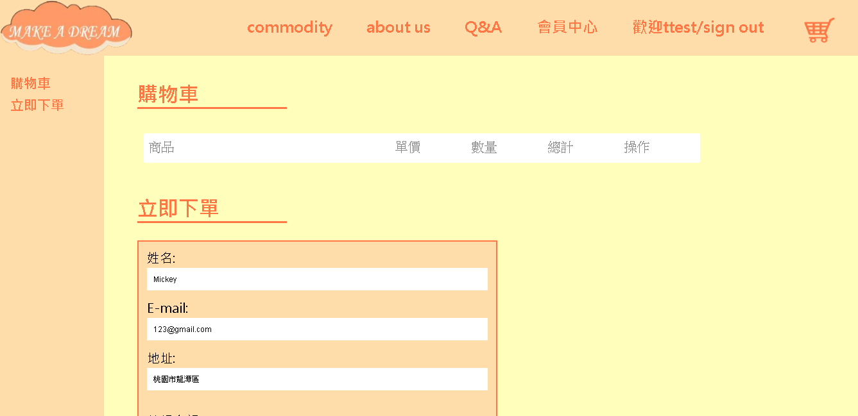
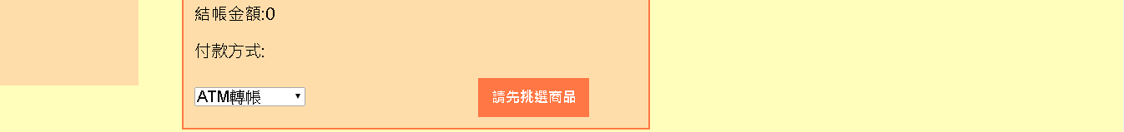
網站功能介紹
會員登入
→加到購物車
→填寫完資料
→即可下單

Slide 10
簡要說明所使用的技術
HTML
使用這製作出網站的架構、介面
CSS
將網站排版與美化
JavaScript
讓網站看起來有互動感

